Slide 1

স্বাগতম

Slide 2

পরিচিতি
মোঃ আব্দুল গাফফার
বি,এস,সি(অনার্স)এম,এস,সি(গনিত)
প্রভাষক, আদর্শ মহিলা কলেজ
কুমারখালি, কুষ্টিয়া।
মোবাইল-০১৭১২০২৮৭৯৭
ইমেল/ফেসবুক- gaffarkst@gmail.com
একাদশ শ্রেনী
বিষয়: আই,সি,টি
সময়: 45মিনিট

Slide 3
শিখনফল
১. সফটওয়ার কত প্রকার বলতে পারবে।
২. এ্যাপ্লিকেশন সফটওয়ারের কাজ গুলি ব্যাখা করতে পারবে।
৩. সিস্টেম সফটওয়ারের নাম বলতে পারবে।
৪। প্যাকেজ সফটওয়ার কি বলতে পারবে।

Slide 4
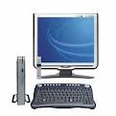
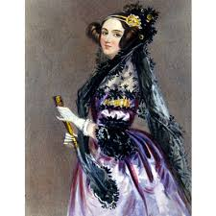

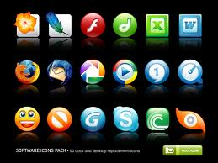
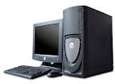
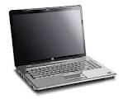


ছবিগুলি দেখি

Slide 5
আজকের পাঠ- সফটওয়ার

Slide 6
software
System software
Application software
System management
system Development program
Systems
Support program
General application program
Customize application program
And paces software

Slide 7



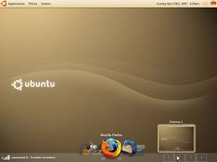
System software
Exp: Windows, Linux

Slide 8

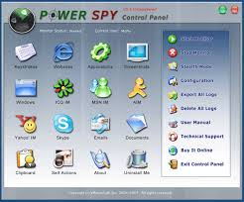
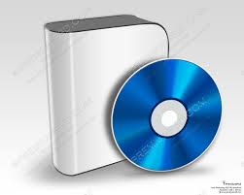
APPLICATION SOFTWARE
Exp:- MS Ward,MS Exale,MS Pawerpoint,Mojila fiarfox,Fotoshop

Slide 9


সফটওয়ারের সুবিধা
কম্পিউটার পরিচালনা ও প্রয়োজন আনুযায়ী কাজ করা।

Slide 10

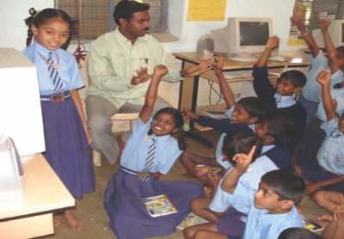
মূল্যায়ণ
১।সফটওয়ার কি ? সিস্টেম ও আপ্লিকেশন সফটয়ার কি?
২। সিস্টেম ও আপ্লিকেশন সফটয়ার এর উদাহরন দাও?

Slide 11
বাড়ীর কাজ
১. সফটওয়ার কত প্রকার ও কি কি?
২. প্যাকেজ সফটওয়ারের নাম লেখ।

Slide 12
ধন্যবাদ

